Slide 1

DIÁLOGOS DE PERSONAJES EN UNITY
MARÍA FLÓREZ MIRANDA – UO264446
REALIDAD Y ACCESIBILIDAD AUMENTADAS – CURSO 2020-2021

Slide 2
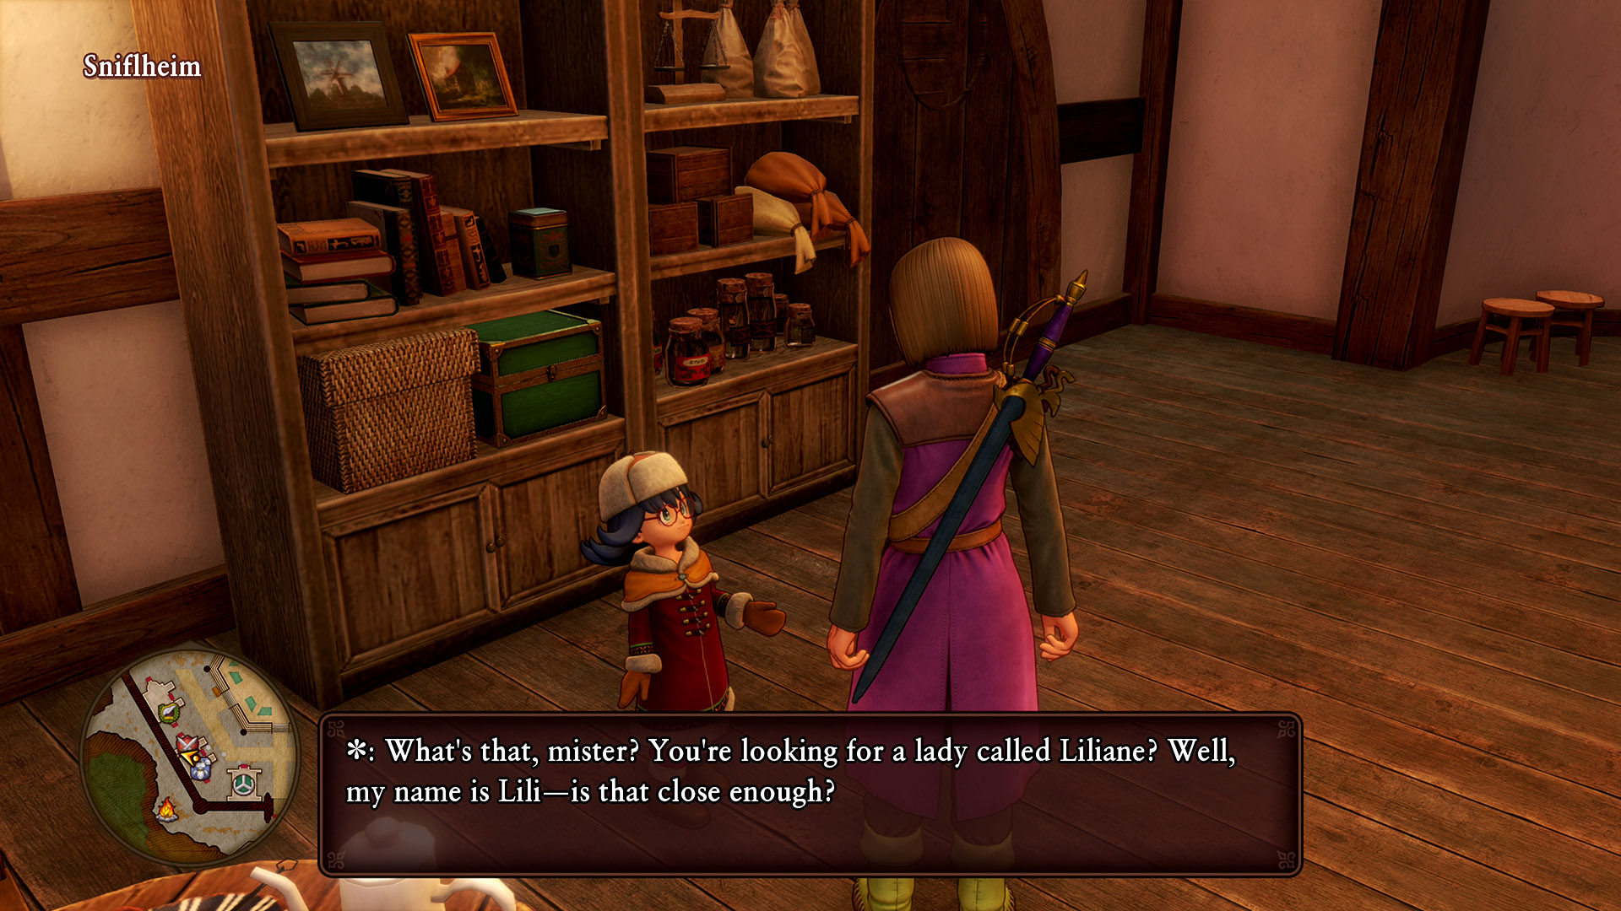
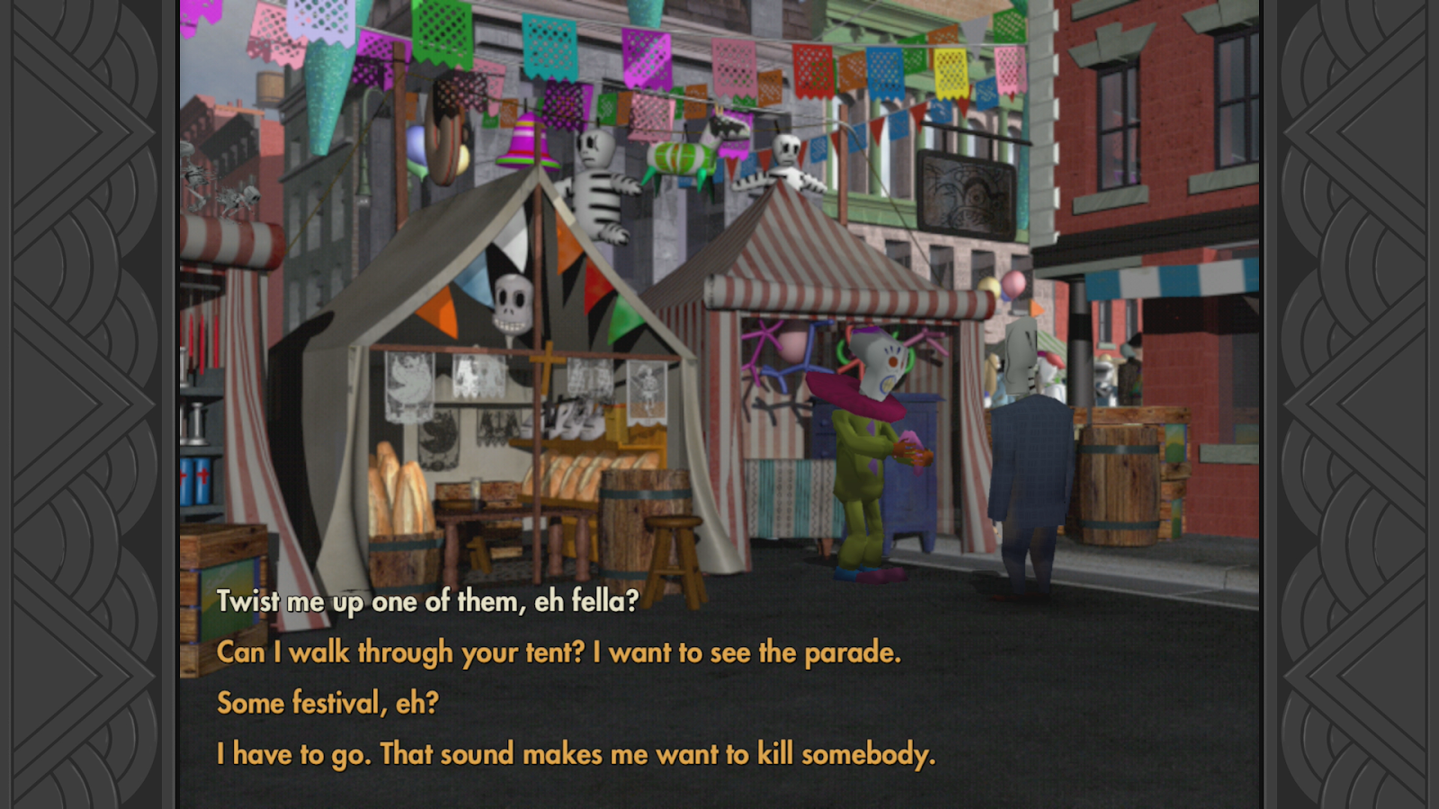
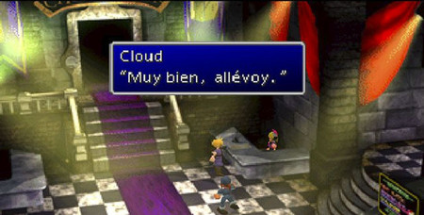
INSPIRACIÓN

Slide 3
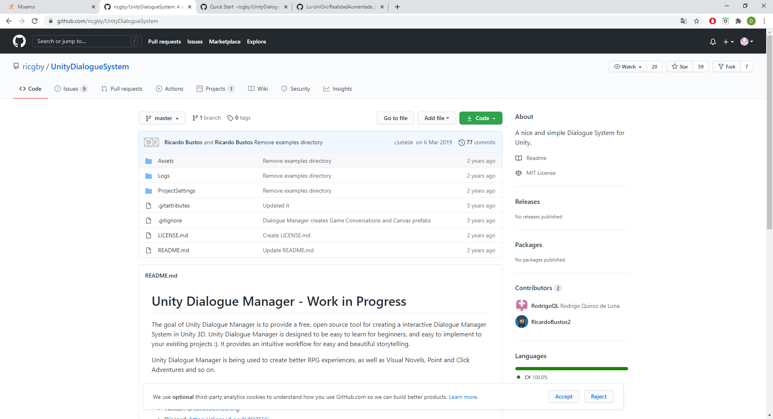
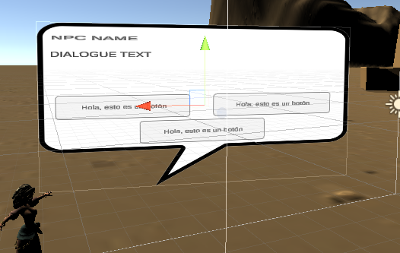
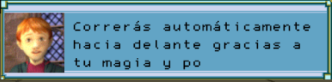
2 SISTEMAS DE DIÁLOGOS
Unity Dialogue System
Sistema desde 0

Slide 4
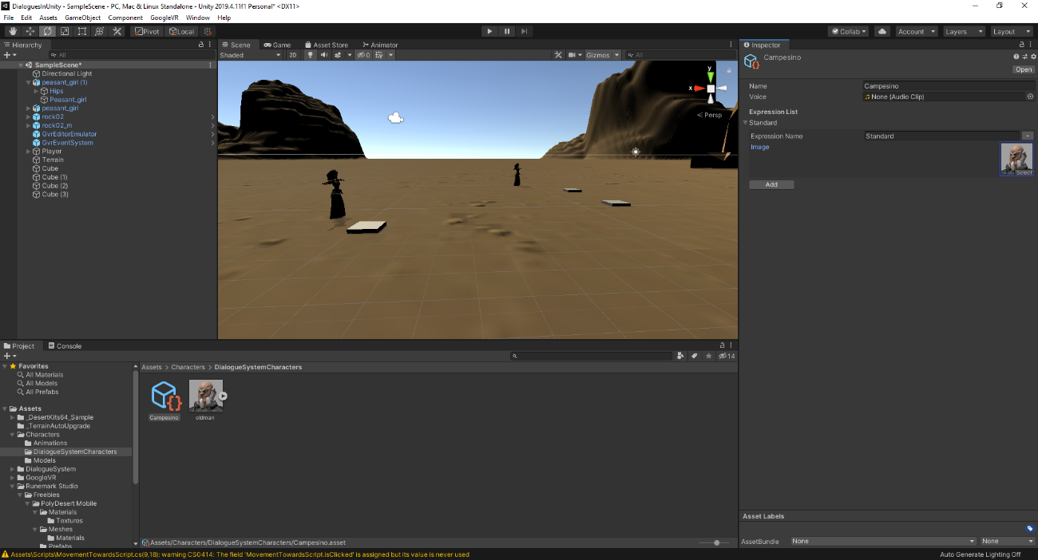
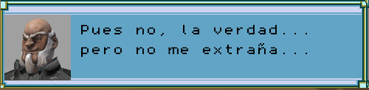
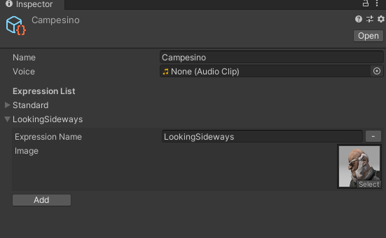
UNITY DIALOGUE SYSTEM - PERSONAJES

Slide 5
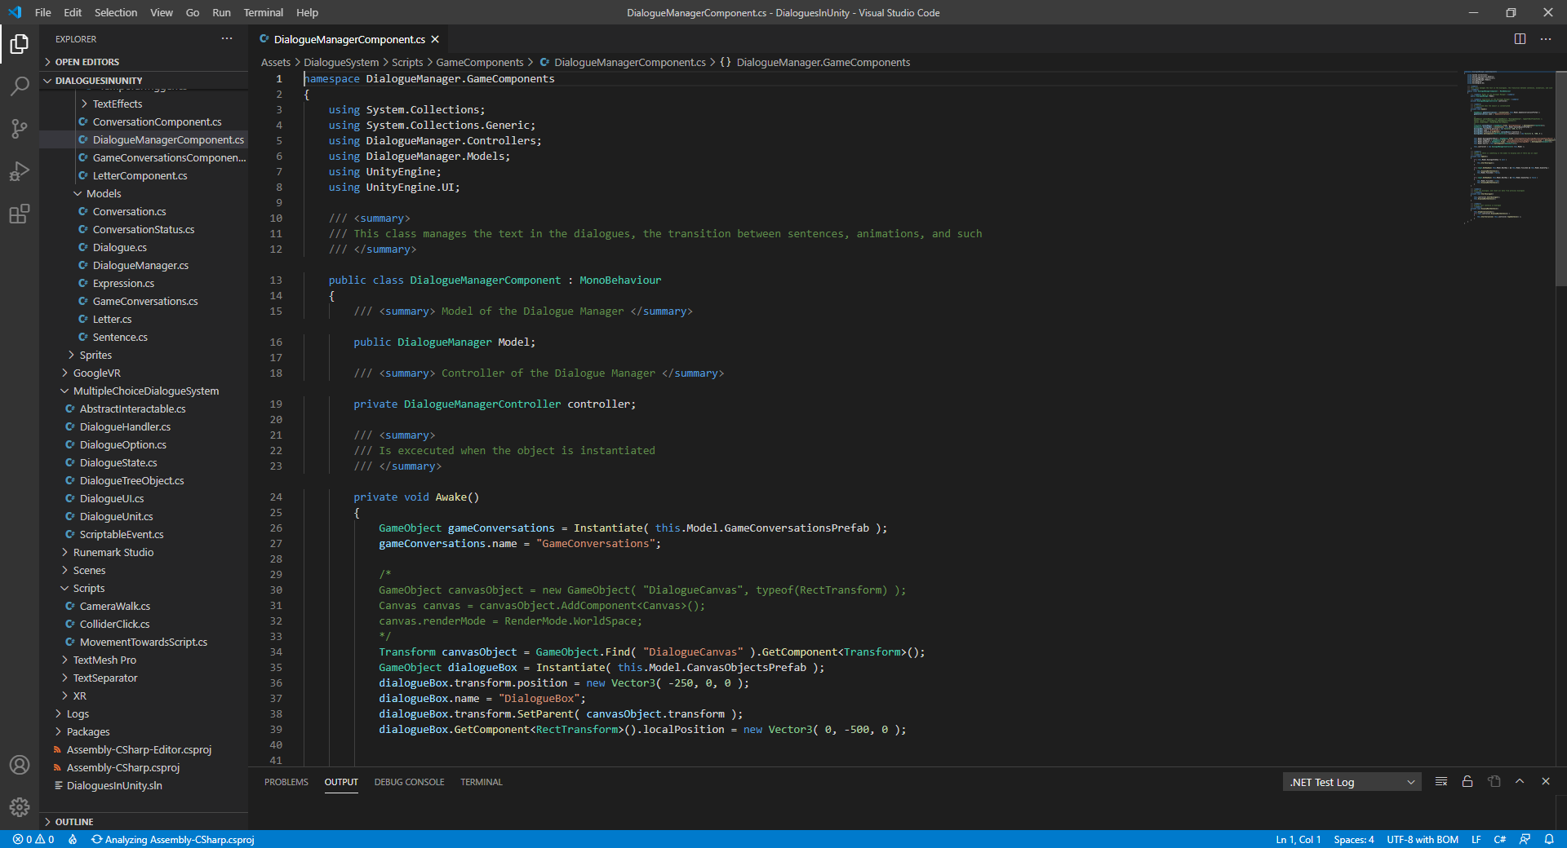
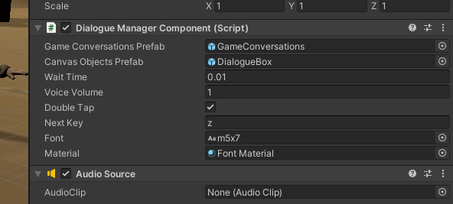
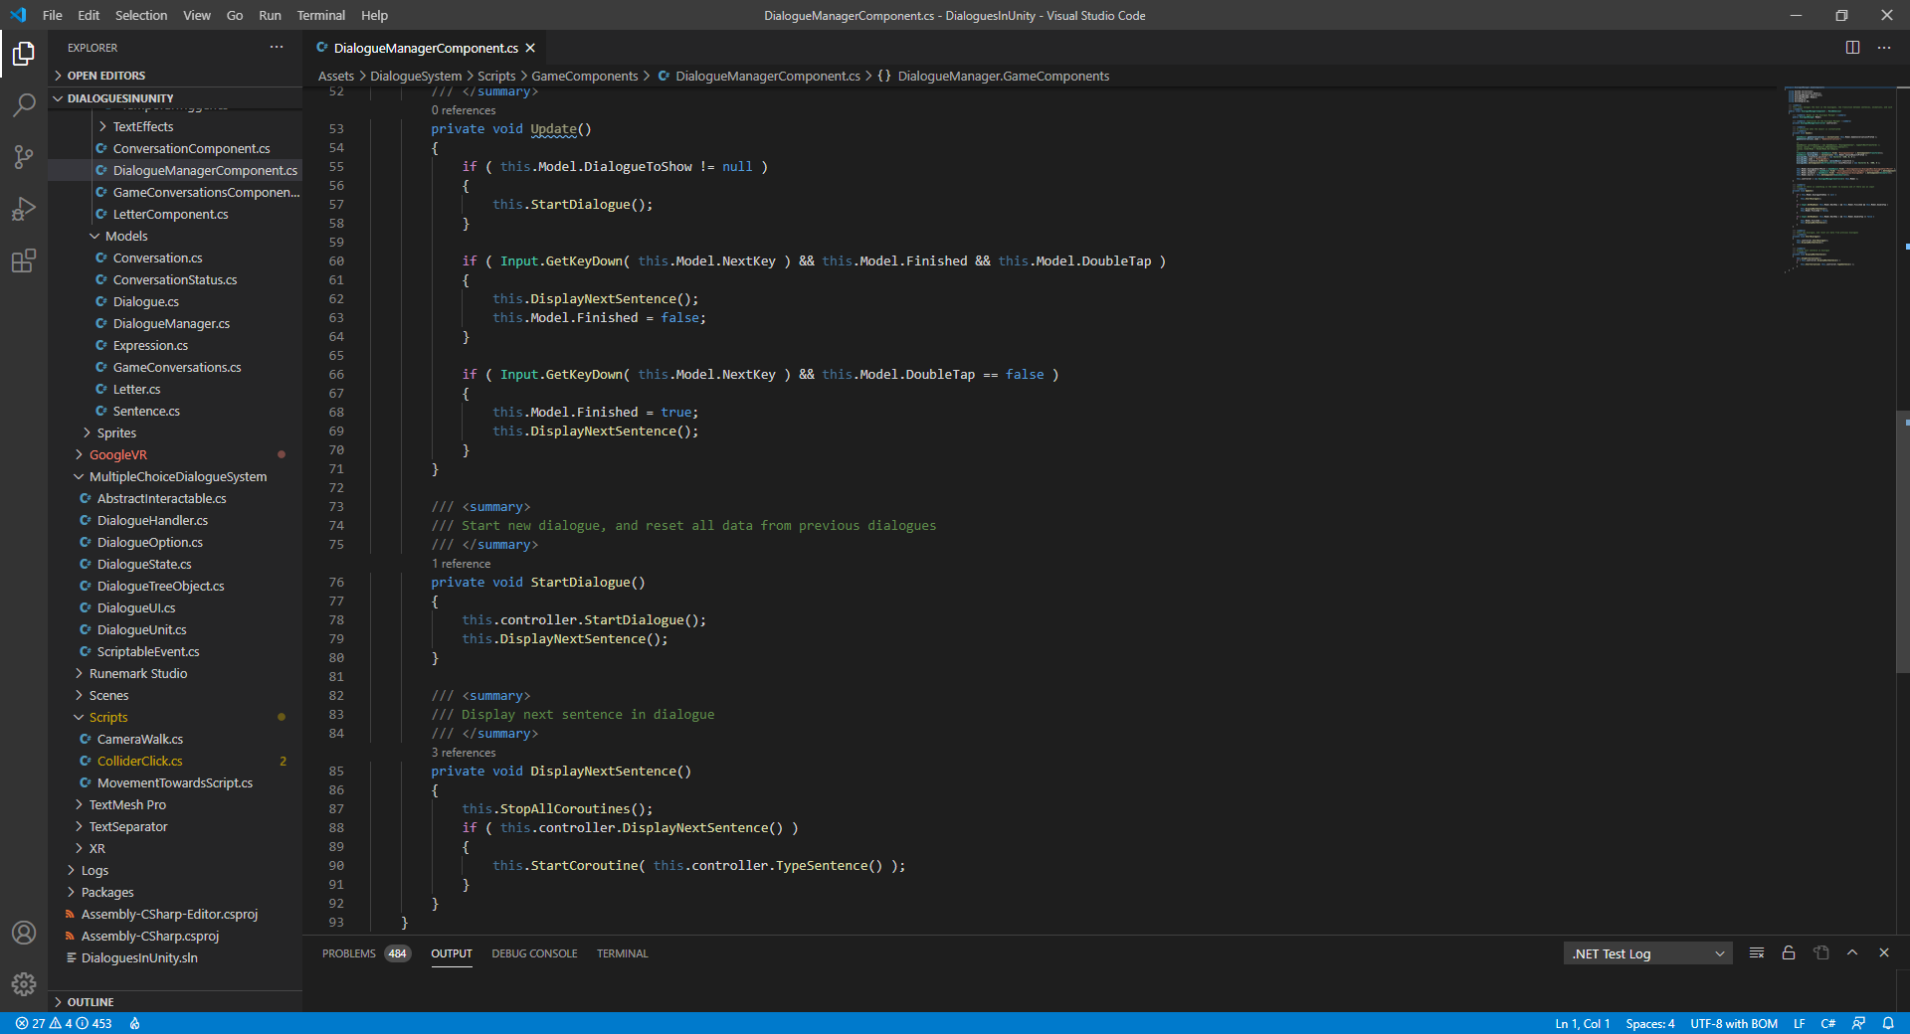
UNITY DIALOGUE SYSTEM - MANAGER

Slide 6
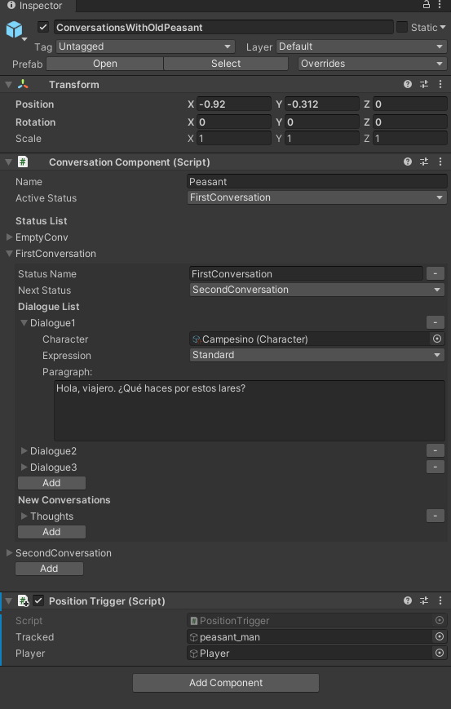
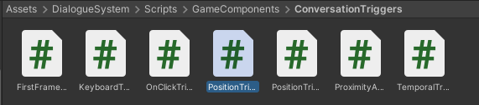
UNITY DIALOGUE SYSTEM – CONVERSACIONES

Slide 7

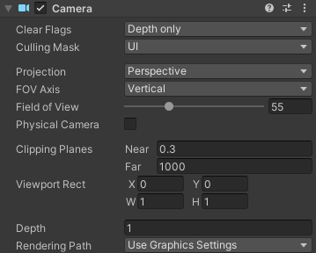
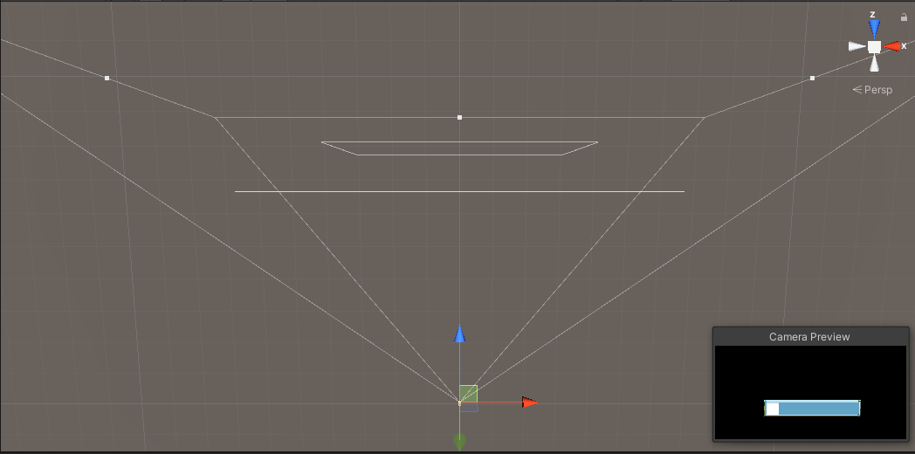

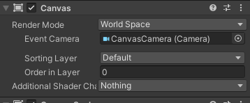
UNITY DIALOGUE SYSTEM – ¿INTEGRACIÓN VR?
Canvas
Cámara

Slide 8
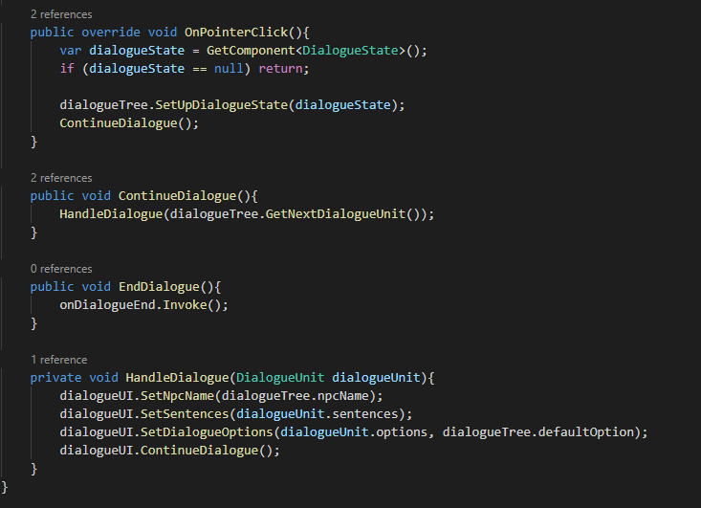
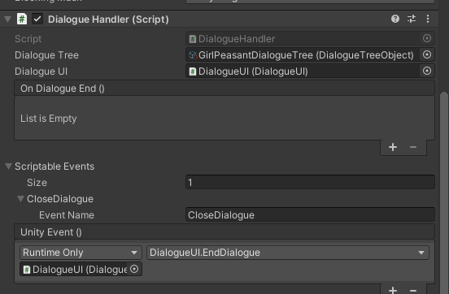
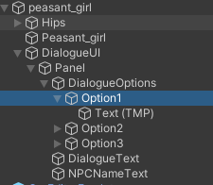

SISTEMA DESDE CERO - JERARQUÍA

Slide 9
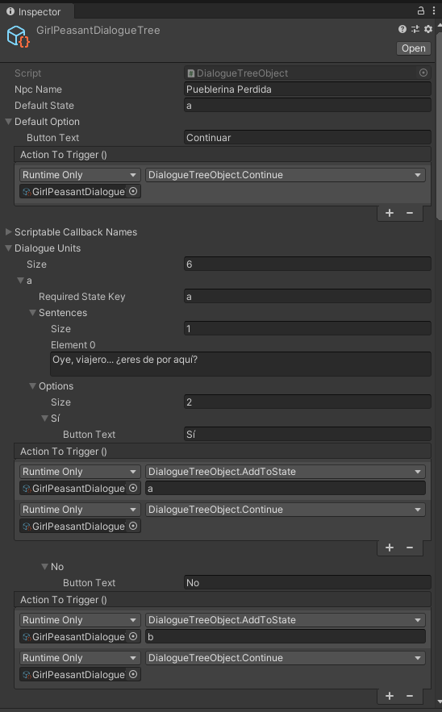
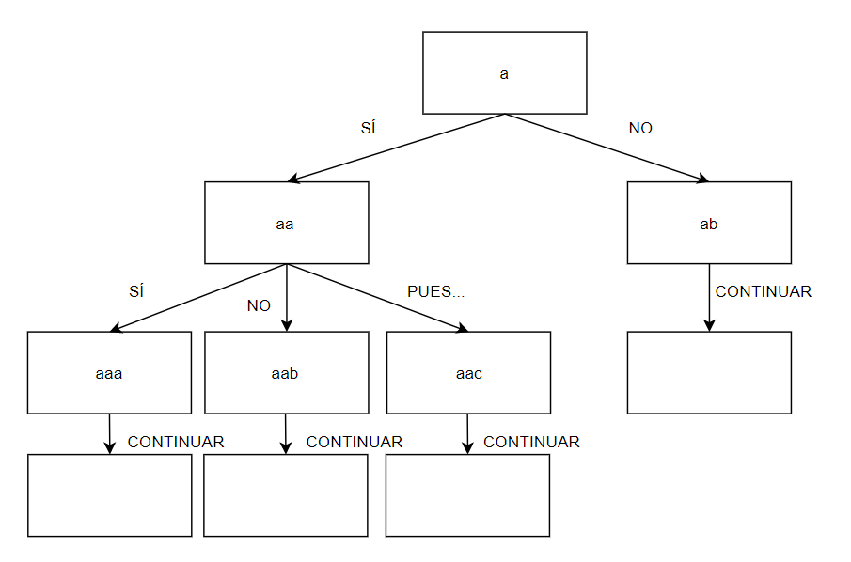
SISTEMA DESDE CERO - CONVERSACIONES

Slide 10
UNITY DIALOGUE SYSTEM VS SISTEMA “DESDE CERO”
Unity Dialogue System
Comodidad, fácil configuración de diálogos, atractivo visual, perfecto para juegos de PC (2D, RPG)
Implementación incorrecta, dependencia de input, problemas de integración con VR, documentación nula, dificultad para modificar código
Sistema desde cero
Potencia, posibilidad de branching, integración con VR, alto nivel personalización
Codificación manual, complejidad de configuración de diálogos

